Slide 1

Jenis-jenis bilangan
Teknologi Informatika
Politeknik Negeri Malang
2021
Deasy Sandhya Elya Ikawati, S. Si, M. Si

Slide 2
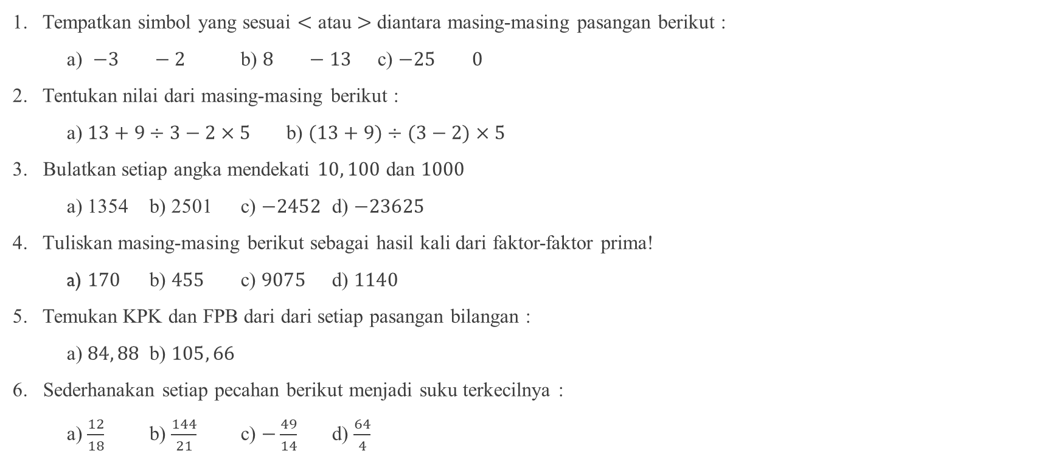
Pretests
1. Tempatkan simbol yang sesuai $<$ atau $>$ diantara masing-masing pasangan berikut :
a) $−3 −2$ b) $8 −13$ c) $−25 0$
2. Tentukan nilai dari masing-masing berikut :
a) $13+9÷3−2×5$ b) $(13+9)÷(3−2)×5$
3. Bulatkan setiap angka mendekati $10, 100$ dan $1000$
a) 1354 b) 2501 c) $−2452$ d) $−23625$
4. Tuliskan masing-masing berikut sebagai hasil kali dari faktor-faktor prima!
a) $170$ b) $455$ c) $9075$ d) $1140$
5. Temukan KPK dan FPB dari dari setiap pasangan bilangan :
a) $84, 88$ b) $105, 66$
6. Sederhanakan setiap pecahan berikut menjadi suku terkecilnya :
a) $\frac{12}{18}$ b) $\frac{144}{21}$ c) $−\frac{49}{14}$ d) $\frac{64}{4}$

Slide 3
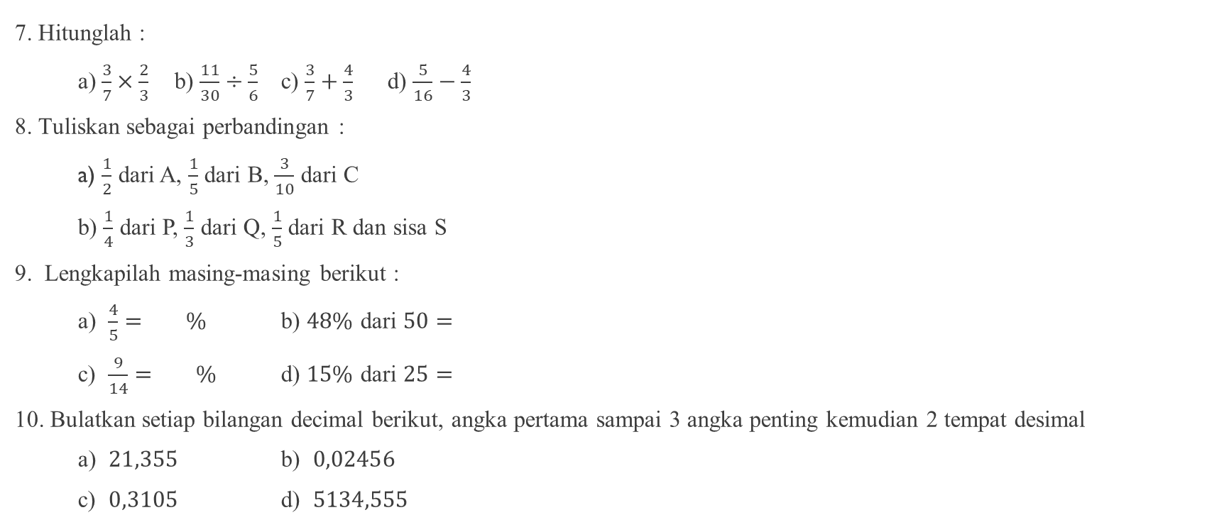
Pretests
7. Hitunglah :
a) $\frac{3}{7}×\frac{2}{3}$ b) $\frac{11}{30}÷\frac{5}{6}$ c) $\frac{3}{7}+\frac{4}{3}$ d) $\frac{5}{16}−\frac{4}{3}$
8. Tuliskan sebagai perbandingan :
a) $\frac{1}{2}$ dari A, $\frac{1}{5}$ dari B, $\frac{3}{10}$ dari C
b) $\frac{1}{4}$ dari P, $\frac{1}{3}$ dari Q, $\frac{1}{5}$ dari R dan sisa S
9. Lengkapilah masing-masing berikut :
a) $\frac{4}{5}= \%$ b) $48\%$ dari $50=$
c) $\frac{9}{14}= \%$ d) $15\%$ dari $25=$
10. Bulatkan setiap bilangan decimal berikut, angka pertama sampai 3 angka penting kemudian 2 tempat desimal
a) $21,355$ b) $0,02456$
c) $0,3105$ d) $5134,555$

Slide 4
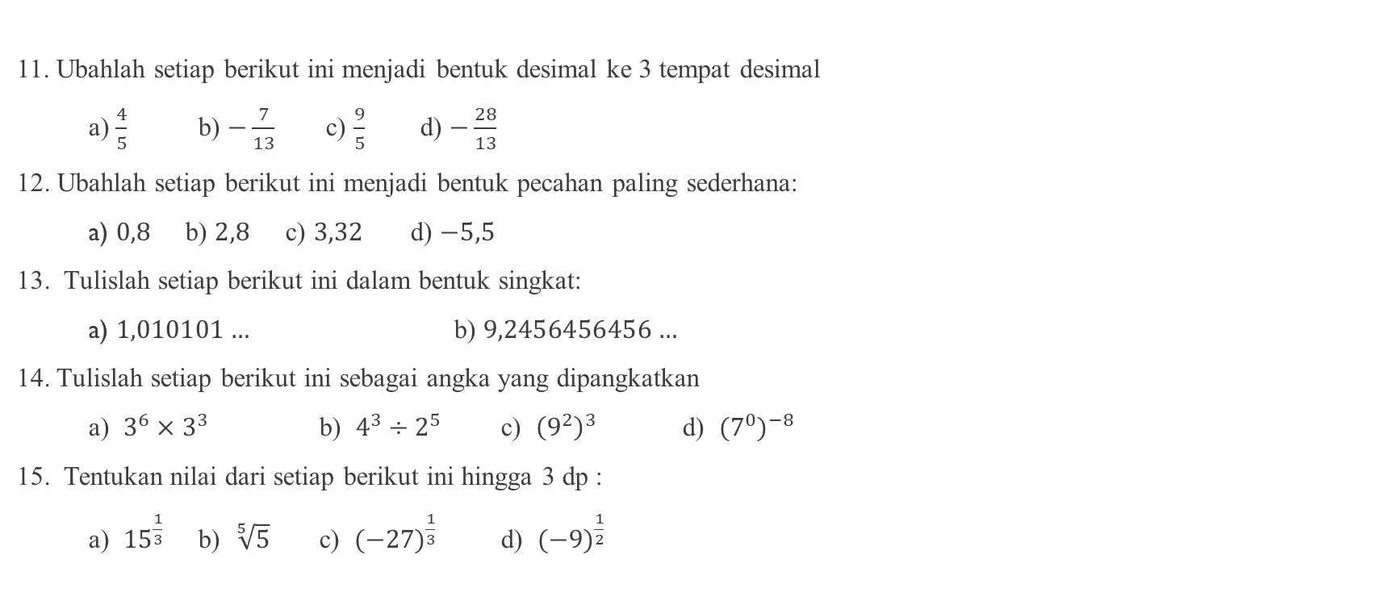
Pretests
11. Ubahlah setiap berikut ini menjadi bentuk desimal ke 3 tempat desimal
a) $\frac{4}{5}$ b) $−\frac{7}{13}$ c) $\frac{9}{5}$ d) $−\frac{28}{13}$
12. Ubahlah setiap berikut ini menjadi bentuk pecahan paling sederhana:
a) $0,8$ b) $2,8$ c) $3,32$ d) $−5,5$
13. Tulislah setiap berikut ini dalam bentuk singkat:
a) $1,010101…$ b) $9,2456456456…$
14. Tulislah setiap berikut ini sebagai angka yang dipangkatkan
a) $3^{6}×3^{3}$ b) $4^{3}÷2^{5}$ c) ${\left(9^{2}\right)}^{3}$ d) ${(7^{0})}^{−8}$
15. Tentukan nilai dari setiap berikut ini hingga 3 dp :
a) ${15}^{\frac{1}{3}}$ b) $\sqrt[5]{5}$ c) ${(−27)}^{\frac{1}{3}}$ d) ${(−9)}^{\frac{1}{2}}$

Slide 5
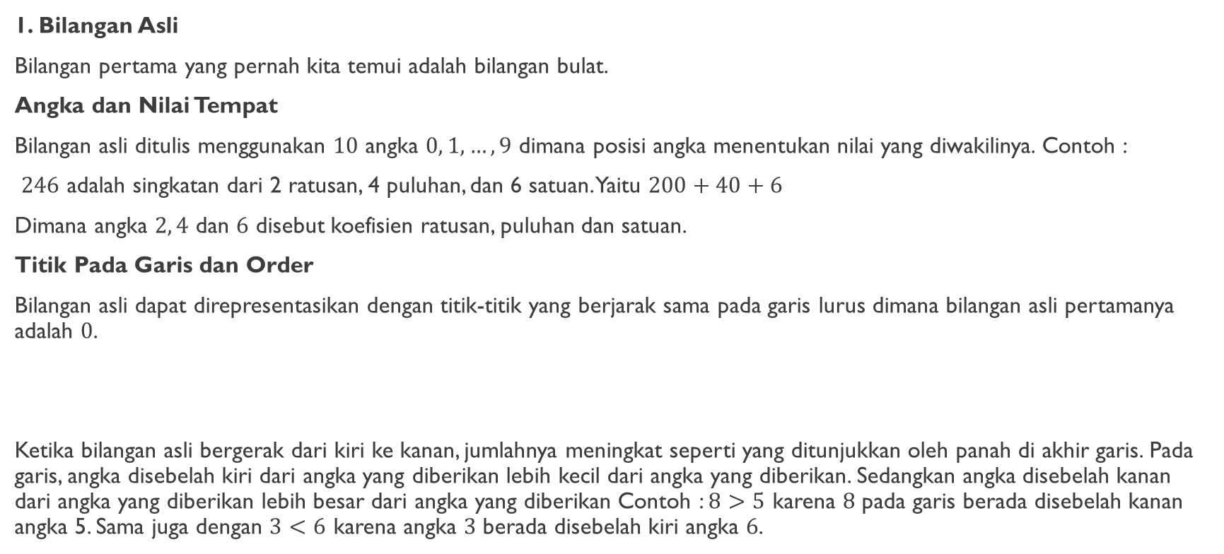
Jenis-Jenis Bilangan
1. Bilangan Asli
Bilangan pertama yang pernah kita temui adalah bilangan bulat.
Angka dan Nilai Tempat
Bilangan asli ditulis menggunakan $10$ angka $0, 1, …, 9$ dimana posisi angka menentukan nilai yang diwakilinya. Contoh :
$246$ adalah singkatan dari 2 ratusan, 4 puluhan, dan 6 satuan. Yaitu $200+40+6$
Dimana angka $2, 4$ dan $6$ disebut koefisien ratusan, puluhan dan satuan.
Titik Pada Garis dan Order
Bilangan asli dapat direpresentasikan dengan titik-titik yang berjarak sama pada garis lurus dimana bilangan asli pertamanya adalah $0$.
Ketika bilangan asli bergerak dari kiri ke kanan, jumlahnya meningkat seperti yang ditunjukkan oleh panah di akhir garis. Pada garis, angka disebelah kiri dari angka yang diberikan lebih kecil dari angka yang diberikan. Sedangkan angka disebelah kanan dari angka yang diberikan lebih besar dari angka yang diberikan Contoh : $8>5$ karena $8$ pada garis berada disebelah kanan angka 5. Sama juga dengan $3<6$ karena angka $3$ berada disebelah kiri angka $6$.

Slide 6
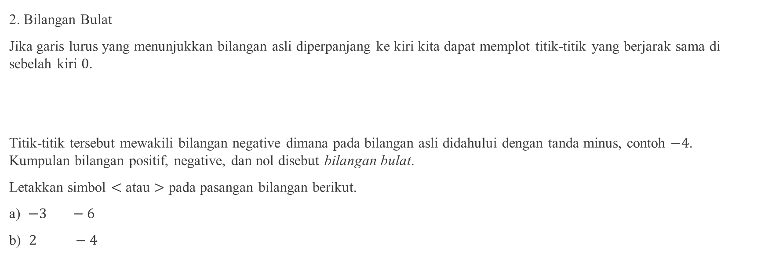
2. Bilangan Bulat
Jika garis lurus yang menunjukkan bilangan asli diperpanjang ke kiri kita dapat memplot titik-titik yang berjarak sama di sebelah kiri $0$.
Titik-titik tersebut mewakili bilangan negative dimana pada bilangan asli didahului dengan tanda minus, contoh $−4$. Kumpulan bilangan positif, negative, dan nol disebut bilangan bulat.
Letakkan simbol $<$ atau $>$ pada pasangan bilangan berikut.
a) $−3 −6$
b) $2 −4$

Slide 7

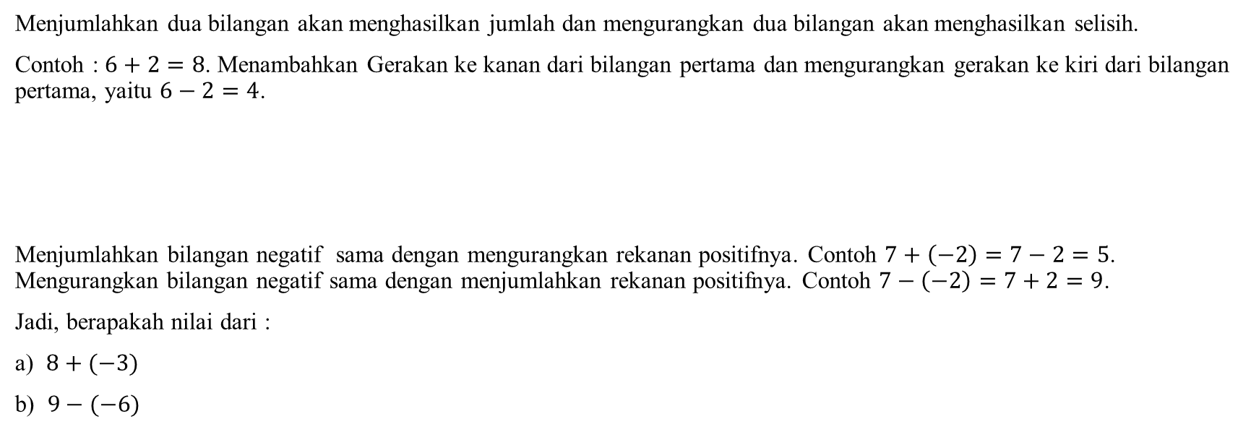
Tanda Kurung
Tanda kurung harus dgunakan disekitar bilangan negatif untuk memisahkan tanda minus yang melekat pada bilangan dari simbol operasi aritmatika. Contoh : $5−−3$ harus ditulis $5−(−3)$. Jangan pernah menuliskan dua simbol operasi aritmatika tanpa menggunakan tanada kurung.
Penjumlahan dan Pengurangan
Menjumlahkan dua bilangan akan menghasilkan jumlah dan mengurangkan dua bilangan akan menghasilkan selisih.
Contoh : $6+2=8$. Menambahkan Gerakan ke kanan dari bilangan pertama dan mengurangkan gerakan ke kiri dari bilangan pertama, yaitu $6−2=4$.
Menjumlahkan bilangan negatif sama dengan mengurangkan rekanan positifnya. Contoh $7+\left(−2\right)=7−2=5$. Mengurangkan bilangan negatif sama dengan menjumlahkan rekanan positifnya. Contoh $7−\left(−2\right)=7+2=9$.
Jadi, berapakah nilai dari :
a) $8+(−3)$
b) $9−(−6)$

Slide 8

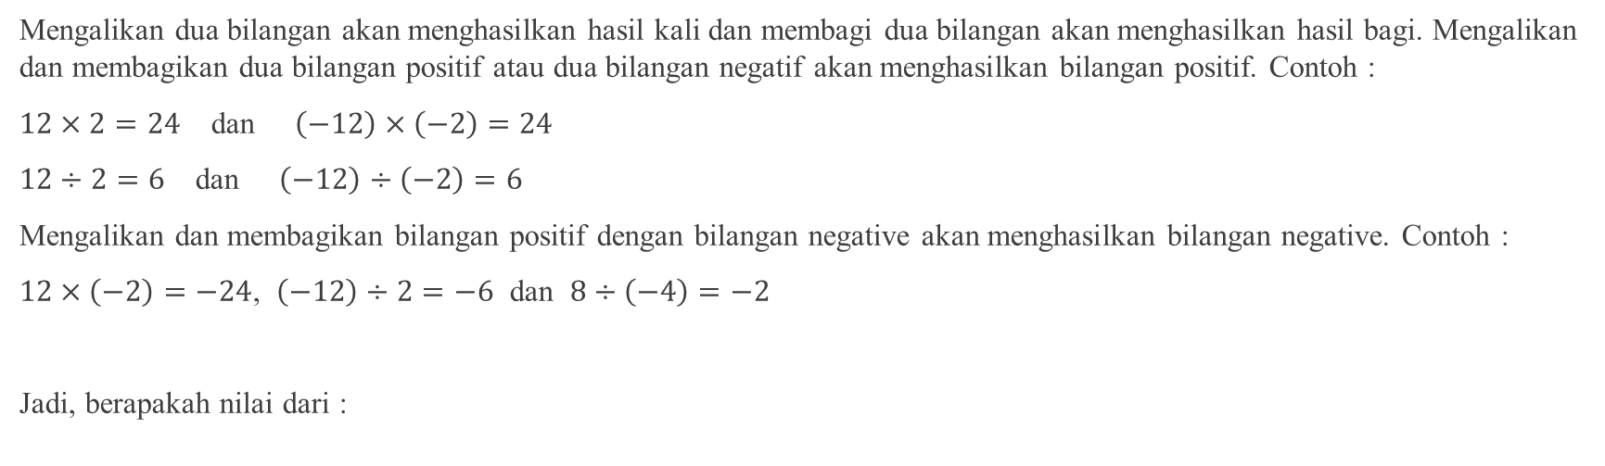
Perkalian dan Pembagian
Mengalikan dua bilangan akan menghasilkan hasil kali dan membagi dua bilangan akan menghasilkan hasil bagi. Mengalikan dan membagikan dua bilangan positif atau dua bilangan negatif akan menghasilkan bilangan positif. Contoh :
$12×2=24$ dan $\left(−12\right)×\left(−2\right)=24$
$12÷2=6$ dan $\left(−12\right)÷\left(−2\right)=6$
Mengalikan dan membagikan bilangan positif dengan bilangan negative akan menghasilkan bilangan negative. Contoh :
$12×\left(−2\right)=−24$, $\left(−12\right)÷2=−6$ dan $8÷\left(−4\right)=−2$
Jadi, berapakah nilai dari :

Slide 9
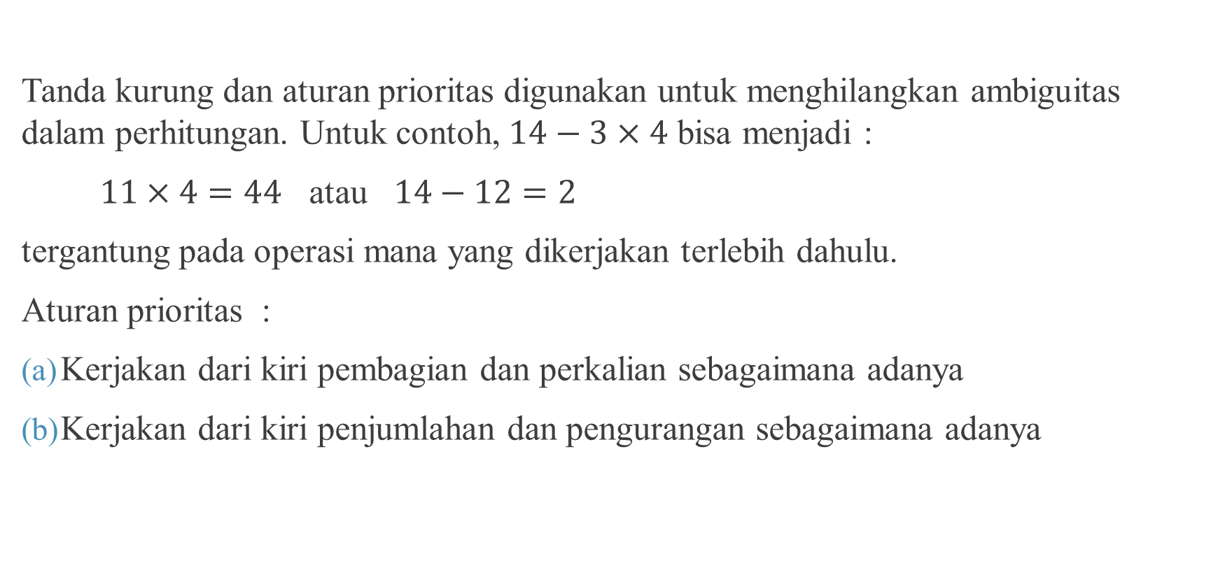
Tanda Kurung dan Aturan Prioritas
Tanda kurung dan aturan prioritas digunakan untuk menghilangkan ambiguitas dalam perhitungan. Untuk contoh, $14−3×4$ bisa menjadi :
$11×4=44$ atau $14−12=2$
tergantung pada operasi mana yang dikerjakan terlebih dahulu.
Aturan prioritas :
Kerjakan dari kiri pembagian dan perkalian sebagaimana adanya
Kerjakan dari kiri penjumlahan dan pengurangan sebagaimana adanya

Slide 10
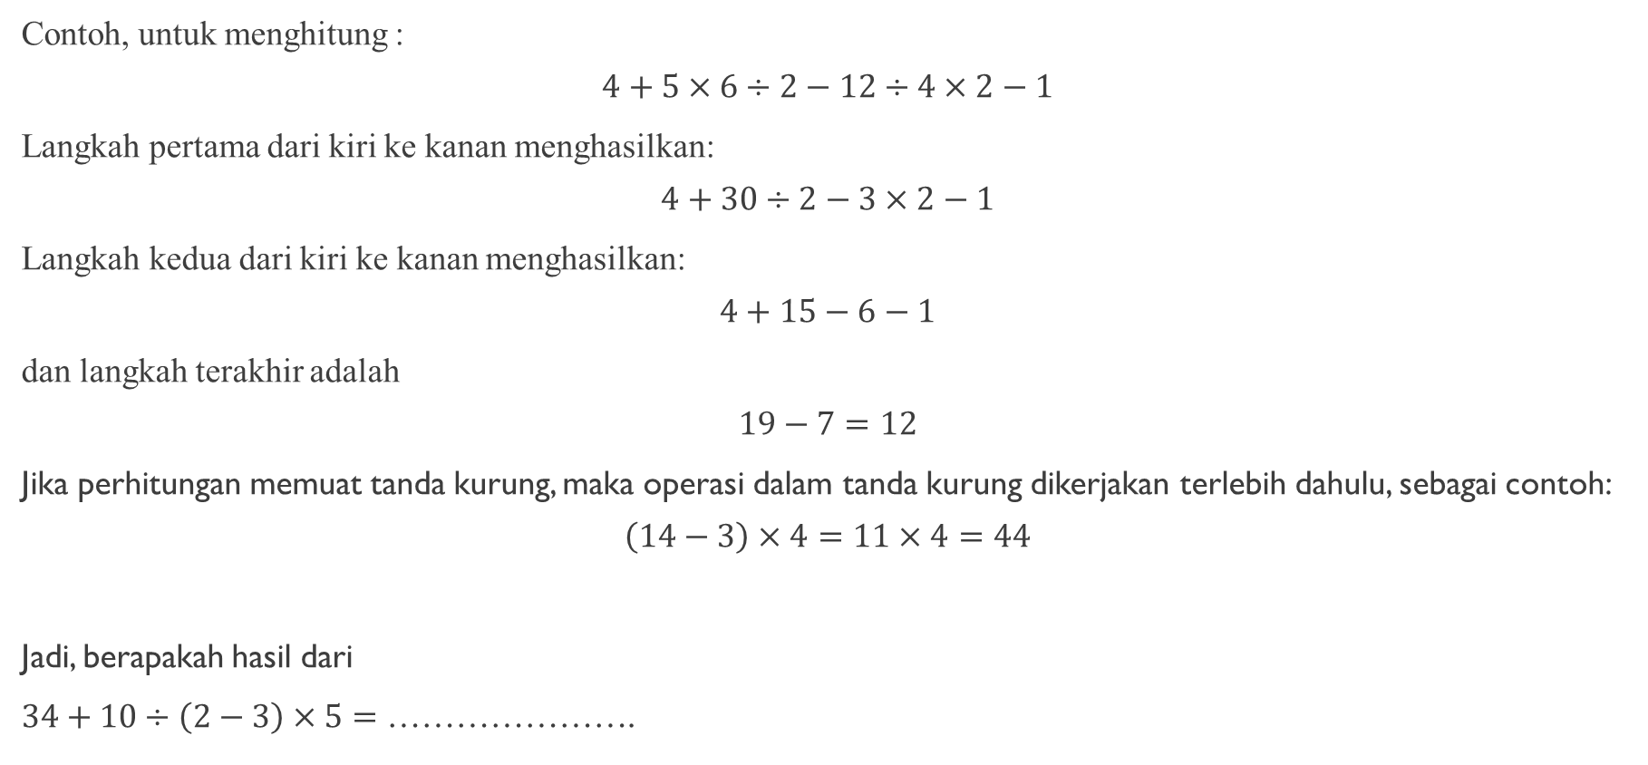
Contoh, untuk menghitung :
$$4+5×6÷2−12÷4×2−1$$
Langkah pertama dari kiri ke kanan menghasilkan:
$$4+30÷2−3×2−1$$
Langkah kedua dari kiri ke kanan menghasilkan:
$$4+15−6−1$$
dan langkah terakhir adalah
$$19−7=12$$
Jika perhitungan memuat tanda kurung, maka operasi dalam tanda kurung dikerjakan terlebih dahulu, sebagai contoh:
$$\left(14−3\right)×4=11×4=44$$
Jadi, berapakah hasil dari
$34+10÷\left(2−3\right)×5=$ ………………….

Slide 11
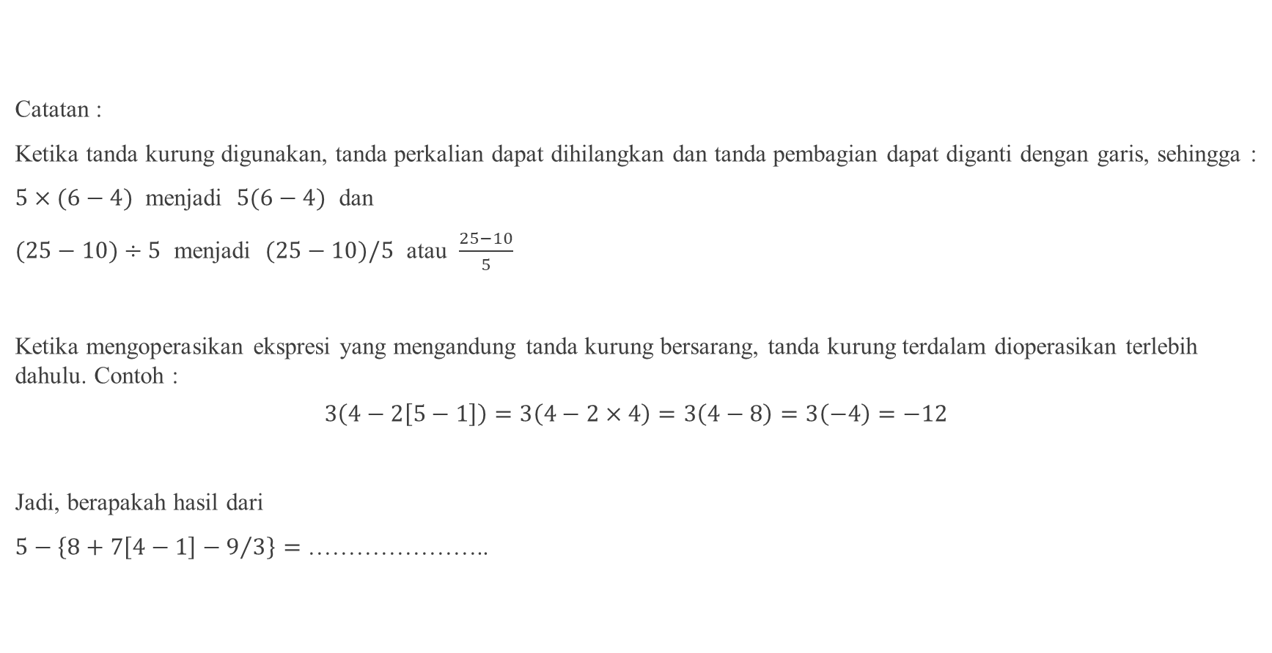
Tanda Kurung dan Aturan Prioritas
Catatan :
Ketika tanda kurung digunakan, tanda perkalian dapat dihilangkan dan tanda pembagian dapat diganti dengan garis, sehingga :
$5×(6−4)$ menjadi $5(6−4)$ dan
$(25−10)÷5$ menjadi $(25−10)/5$ atau $\frac{25−10}{5}$
Ketika mengoperasikan ekspresi yang mengandung tanda kurung bersarang, tanda kurung terdalam dioperasikan terlebih dahulu. Contoh :
$$3\left(4−2\left[5−1\right]\right)=3\left(4−2×4\right)=3\left(4−8\right)=3\left(−4\right)=−12$$
Jadi, berapakah hasil dari
$5−\left\{8+7\left[4−1\right]−9/3\right\}=$ …………………..

Slide 12
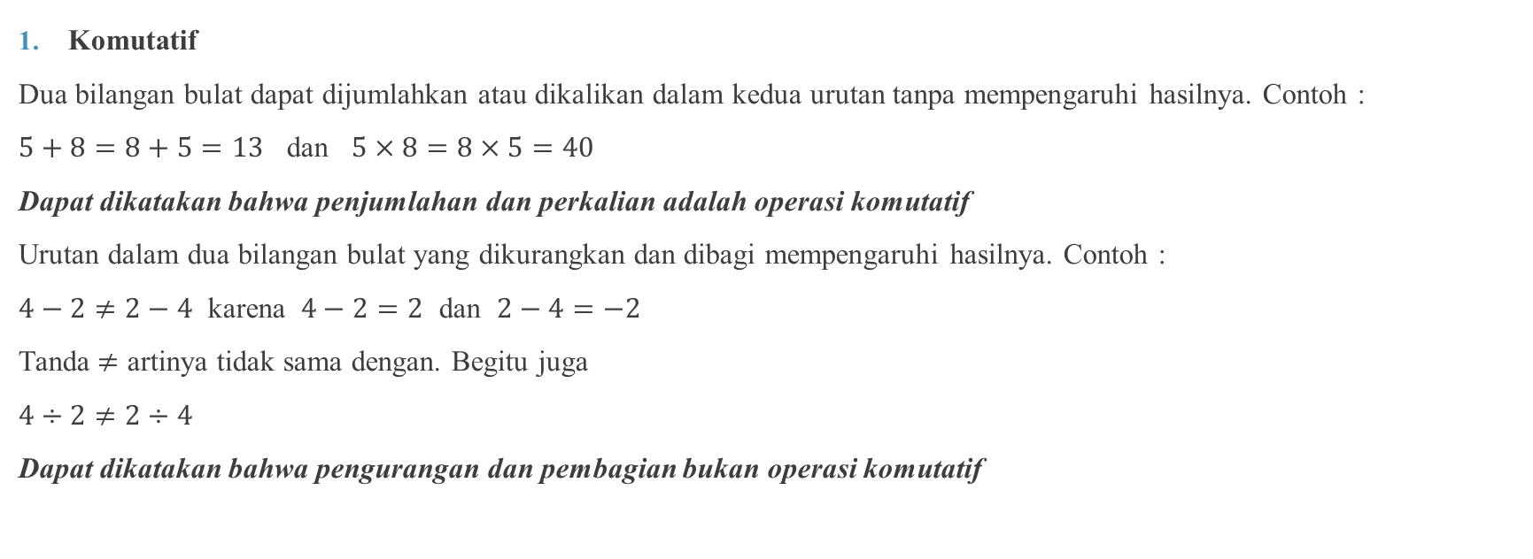
Hukum Dasar Aritmatika
Komutatif
Dua bilangan bulat dapat dijumlahkan atau dikalikan dalam kedua urutan tanpa mempengaruhi hasilnya. Contoh :
$5+8=8+5=13$ dan $5×8=8×5=40$
Dapat dikatakan bahwa penjumlahan dan perkalian adalah operasi komutatif
Urutan dalam dua bilangan bulat yang dikurangkan dan dibagi mempengaruhi hasilnya. Contoh :
$4−2≠2−4$ karena $4−2=2$ dan $2−4=−2$
Tanda $≠$ artinya tidak sama dengan. Begitu juga
$4÷2≠2÷4$
Dapat dikatakan bahwa pengurangan dan pembagian bukan operasi komutatif

Slide 13
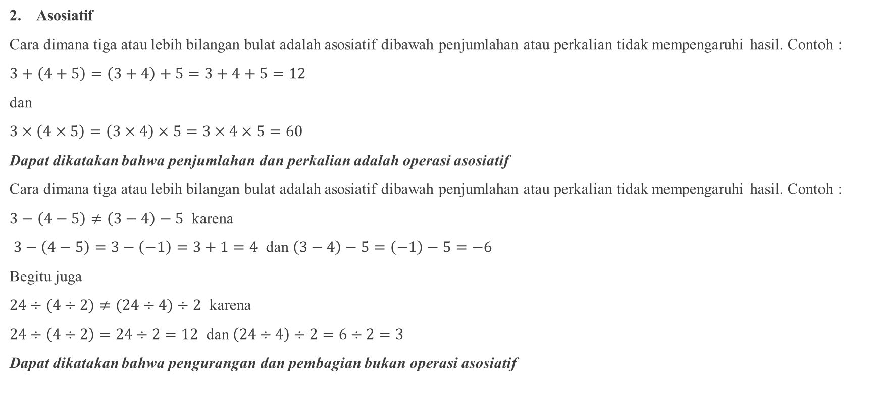
Hukum Dasar Aritmatika
2. Asosiatif
Cara dimana tiga atau lebih bilangan bulat adalah asosiatif dibawah penjumlahan atau perkalian tidak mempengaruhi hasil. Contoh :
$3+\left(4+5\right)=\left(3+4\right)+5=3+4+5=12$
dan
$3×\left(4×5\right)=\left(3×4\right)×5=3×4×5=60$
Dapat dikatakan bahwa penjumlahan dan perkalian adalah operasi asosiatif
Cara dimana tiga atau lebih bilangan bulat adalah asosiatif dibawah penjumlahan atau perkalian tidak mempengaruhi hasil. Contoh :
$3−\left(4−5\right)≠\left(3−4\right)−5$ karena
$3−\left(4−5\right)=3−\left(−1\right)=3+1=4$ dan $\left(3−4\right)−5=\left(−1\right)−5=−6$
Begitu juga
$24÷(4÷2)≠(24÷4)÷2$ karena
$24÷\left(4÷2\right)=24÷2=12$ dan $\left(24÷4\right)÷2=6÷2=3$
Dapat dikatakan bahwa pengurangan dan pembagian bukan operasi asosiatif

Slide 14
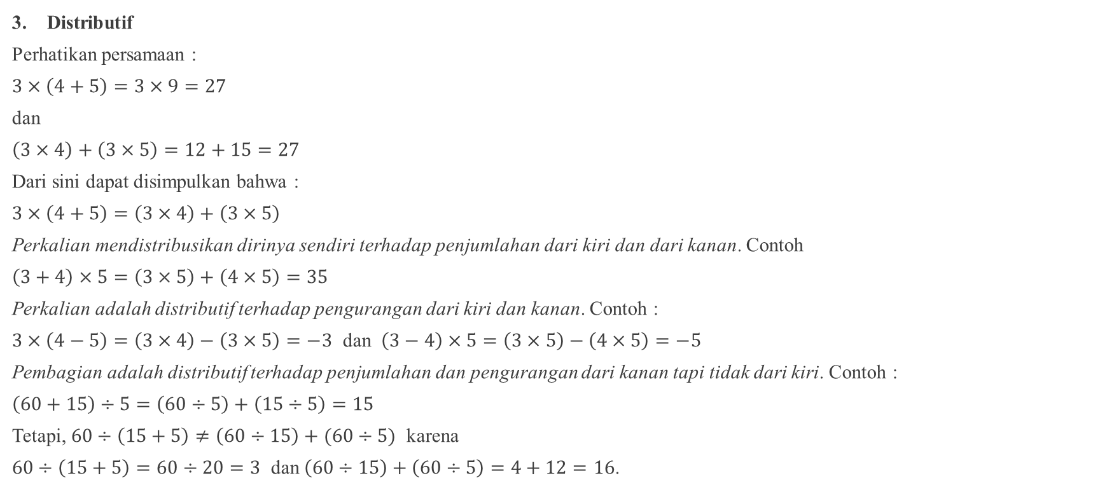
Hukum Dasar Aritmatika
3. Distributif
Perhatikan persamaan :
$3×\left(4+5\right)=3×9=27$
dan
$\left(3×4\right)+\left(3×5\right)=12+15=27$
Dari sini dapat disimpulkan bahwa :
$3×\left(4+5\right)=\left(3×4\right)+\left(3×5\right)$
Perkalian mendistribusikan dirinya sendiri terhadap penjumlahan dari kiri dan dari kanan. Contoh
$\left(3+4\right)×5=\left(3×5\right)+\left(4×5\right)=35$
Perkalian adalah distributif terhadap pengurangan dari kiri dan kanan. Contoh :
$3×\left(4−5\right)=\left(3×4\right)−\left(3×5\right)=−3$ dan $\left(3−4\right)×5=\left(3×5\right)−\left(4×5\right)=−5$
Pembagian adalah distributif terhadap penjumlahan dan pengurangan dari kanan tapi tidak dari kiri. Contoh :
$\left(60+15\right)÷5=\left(60÷5\right)+\left(15÷5\right)=15$
Tetapi, $60÷\left(15+5\right)≠\left(60÷15\right)+(60÷5)$ karena
$60÷\left(15+5\right)=60÷20=3$ dan $\left(60÷15\right)+\left(60÷5\right)=4+12=16$.

Slide 15
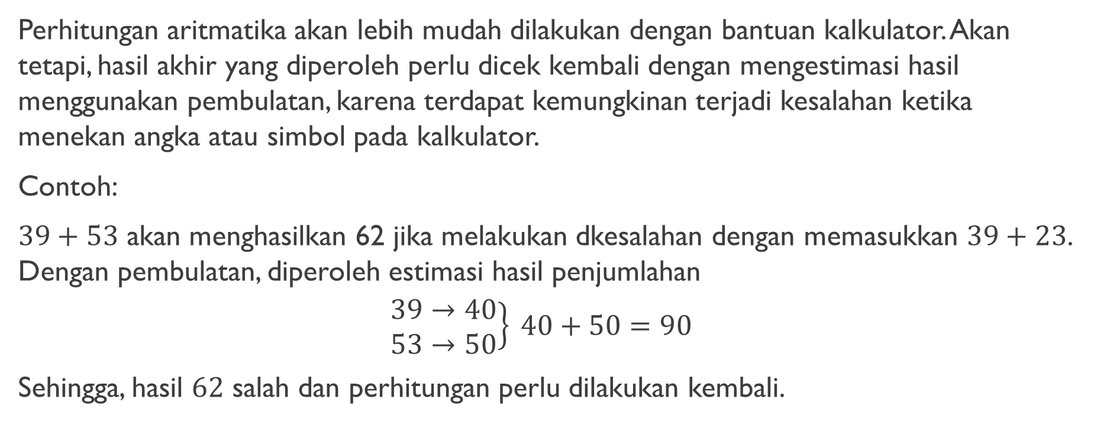
Estimasi
Perhitungan aritmatika akan lebih mudah dilakukan dengan bantuan kalkulator. Akan tetapi, hasil akhir yang diperoleh perlu dicek kembali dengan mengestimasi hasil menggunakan pembulatan, karena terdapat kemungkinan terjadi kesalahan ketika menekan angka atau simbol pada kalkulator.
Contoh:
$39+53$ akan menghasilkan 62 jika melakukan dkesalahan dengan memasukkan $39+23$. Dengan pembulatan, diperoleh estimasi hasil penjumlahan
$$\left.\begin{aligned}39→40 \\ 53→50\end{aligned}\right\} 40+50=90$$
Sehingga, hasil $62$ salah dan perhitungan perlu dilakukan kembali.

Slide 16
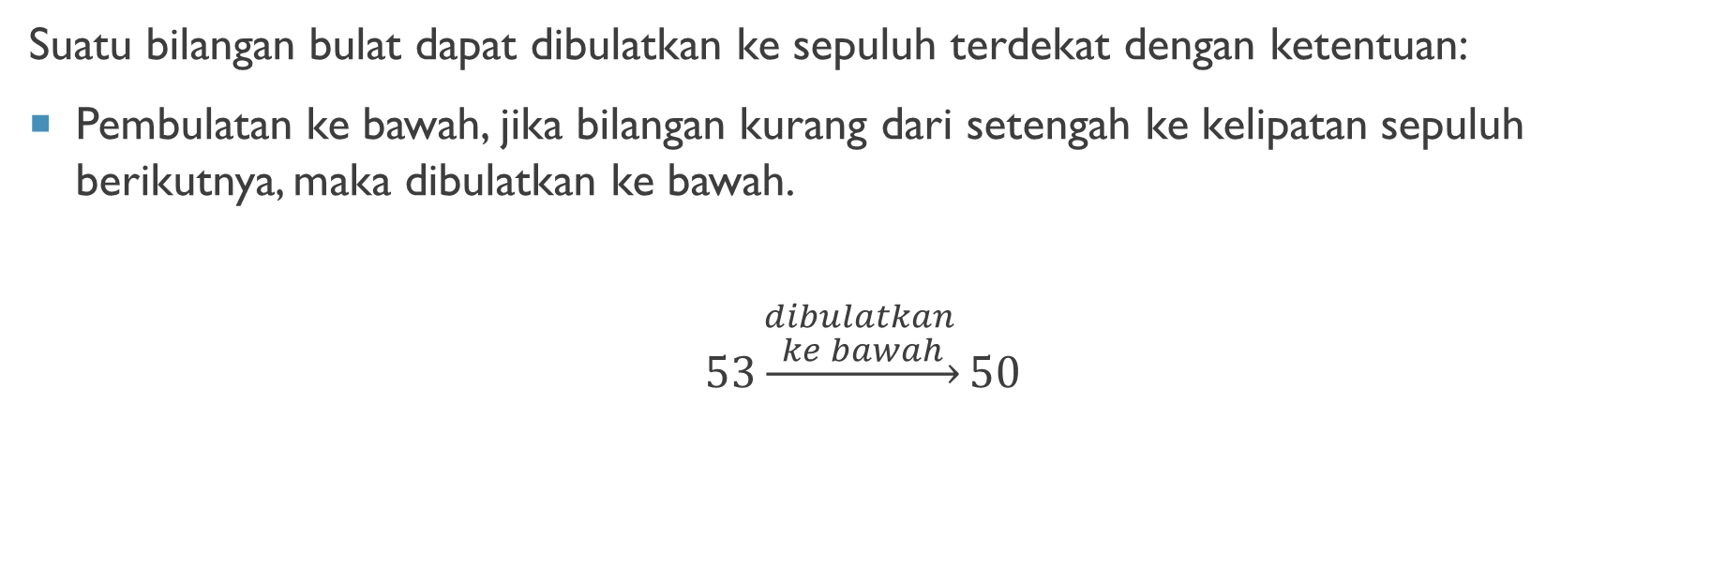
Pembulatan
Suatu bilangan bulat dapat dibulatkan ke sepuluh terdekat dengan ketentuan:
Pembulatan ke bawah, jika bilangan kurang dari setengah ke kelipatan sepuluh berikutnya, maka dibulatkan ke bawah.
$$53\underset{→}{\begin{aligned}dibulatkan \\ ke bawah\end{aligned}}50$$

Slide 17
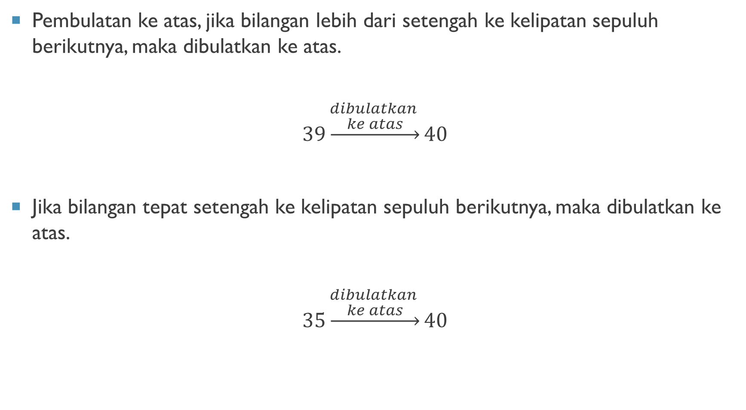
Pembulatan ke atas, jika bilangan lebih dari setengah ke kelipatan sepuluh berikutnya, maka dibulatkan ke atas.
$$39\underset{→}{\begin{aligned}dibulatkan \\ ke atas\end{aligned}}40$$
Jika bilangan tepat setengah ke kelipatan sepuluh berikutnya, maka dibulatkan ke atas.
$$35\underset{→}{\begin{aligned}dibulatkan \\ ke atas\end{aligned}}40$$

Slide 18
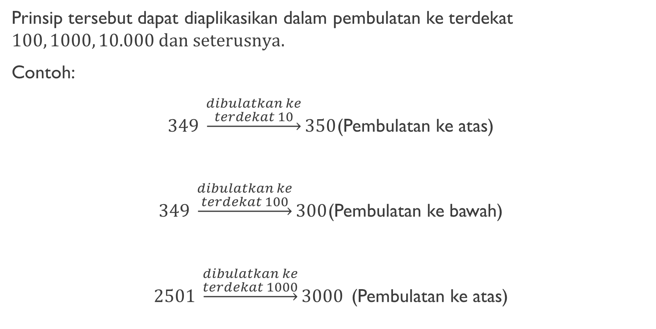
Prinsip tersebut dapat diaplikasikan dalam pembulatan ke terdekat $100, 1000, 10.000 dan seterusnya.$
Contoh:
$349 \underset{→}{\begin{aligned}dibulatkan ke \\ terdekat 10\end{aligned}}350$ (Pembulatan ke atas)
$349 \underset{→}{\begin{aligned}dibulatkan ke \\ terdekat 100\end{aligned}}300$ (Pembulatan ke bawah)
$2501 \underset{→}{\begin{aligned}dibulatkan ke \\ terdekat 1000\end{aligned}}3000$ (Pembulatan ke atas)

Slide 19
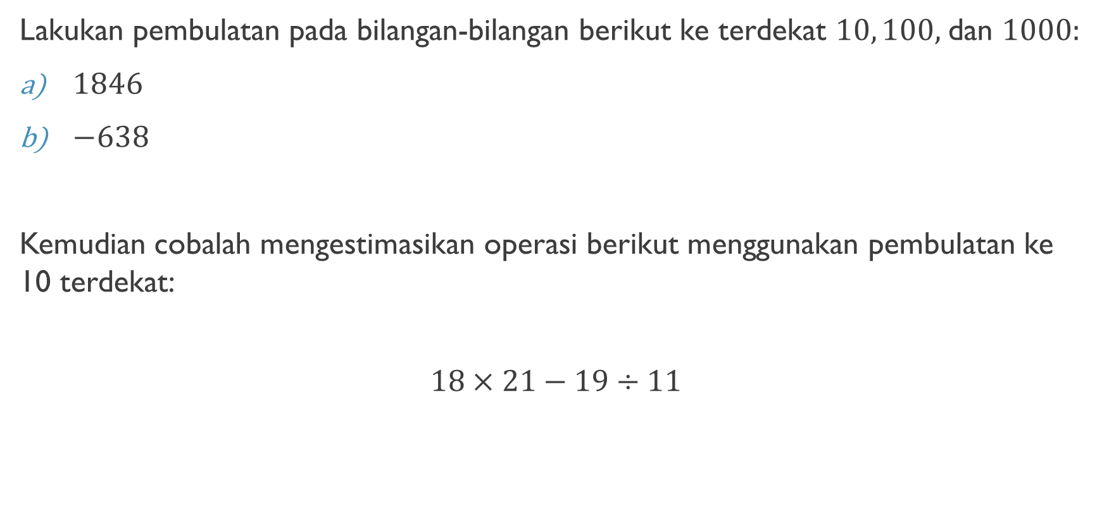
Lakukan pembulatan pada bilangan-bilangan berikut ke terdekat $10, 100,$dan $1000:$
$1846$
$−638$
Kemudian cobalah mengestimasikan operasi berikut menggunakan pembulatan ke 10 terdekat:
$$18×21−19÷11$$

Slide 20

Latihan Soal
Tempatkan simbol $<$ atau $>$ yang sesuai antara masing-masing pasangan bilangan berikut:
$−1 … −6$
$5 …−29$
$−14 …7$
2. Tentukan nilai dari massing-masing berikut:
$16−12×4+8÷2$
$\left(16−12\right)×\left(4+8\right)÷2$
$9−3\left(17+5\left[5−7\right]\right)$
$8(3\left[2+4\right]−2\left[5+7\right])$

Slide 21

3. Tunjukkan bahwa:
$6−\left(3−2\right)≠\left(6−3\right)−2$
$100÷\left(10÷5\right)≠\left(100÷10\right)÷5$
$24÷\left(2+6\right)≠\left(24÷2\right)+\left(24÷6\right)$
$24÷(2−6)$ $≠\left(24÷2\right)−\left(24÷6\right)$
4. Bulatkan bilangan berikut ke $10, 100,$dan $1000$ terdekat:
$2562$
$1500$
$−3451$
$−14525$

Slide 22
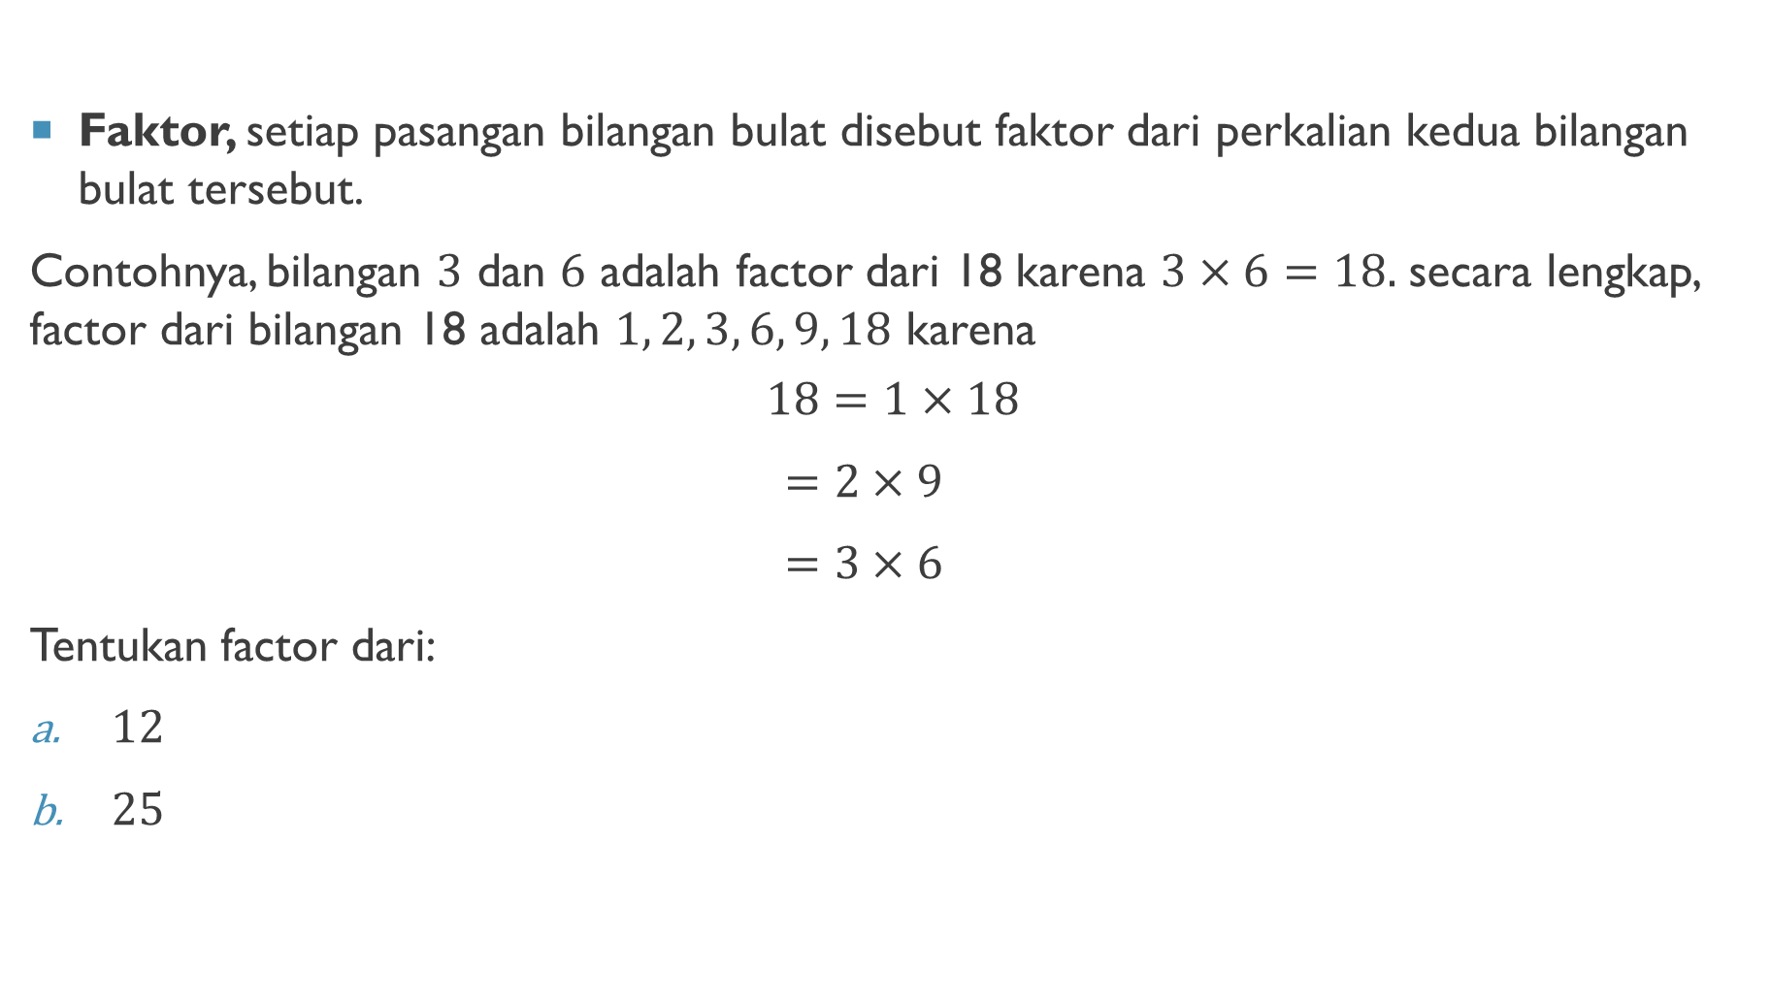
Faktor dan Bilangan Prima
Faktor, setiap pasangan bilangan bulat disebut faktor dari perkalian kedua bilangan bulat tersebut.
Contohnya, bilangan $3$ dan $6$ adalah factor dari 18 karena $3×6=18.$ secara lengkap, factor dari bilangan 18 adalah $1, 2, 3, 6, 9, 18$ karena
$$18=1×18$$
$=2×9$
$=3×6$
Tentukan factor dari:
$12$
$25$

Slide 23
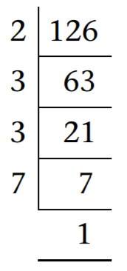
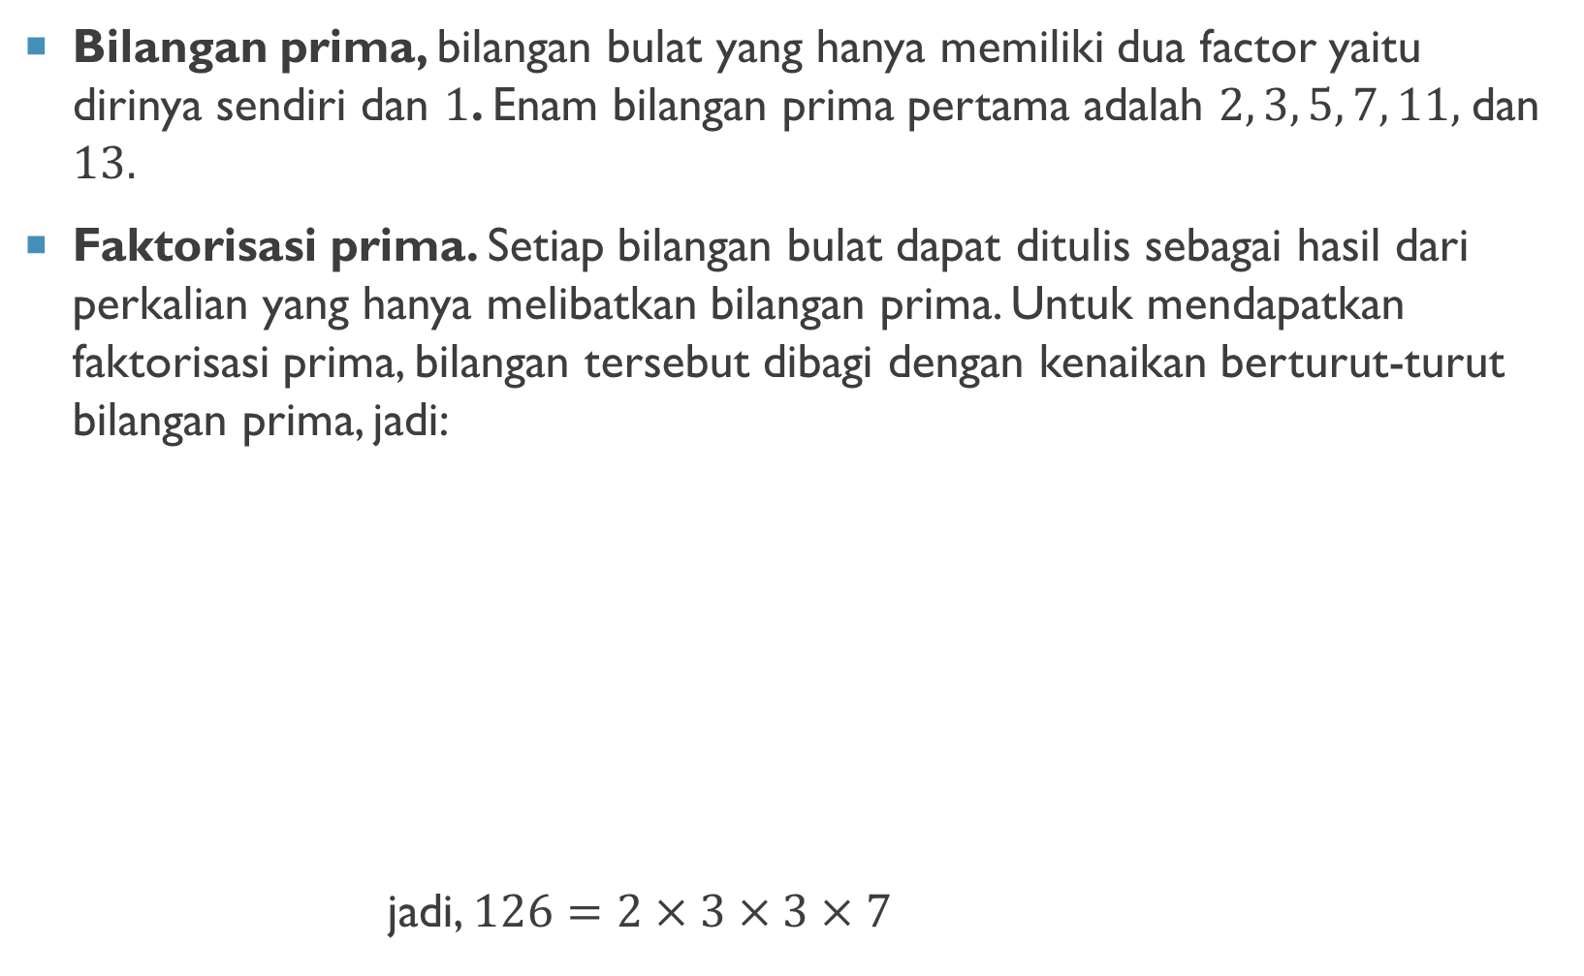
Bilangan prima, bilangan bulat yang hanya memiliki dua factor yaitu dirinya sendiri dan $1$. Enam bilangan prima pertama adalah $2, 3, 5, 7, 11,$dan $13.$
Faktorisasi prima. Setiap bilangan bulat dapat ditulis sebagai hasil dari perkalian yang hanya melibatkan bilangan prima. Untuk mendapatkan faktorisasi prima, bilangan tersebut dibagi dengan kenaikan berturut-turut bilangan prima, jadi:
jadi, $126=2×3×3×7$
Perhatikan bahwa faktor prima dapat muncul lebih dari satu kali dalam faktorisasi prima

Slide 24
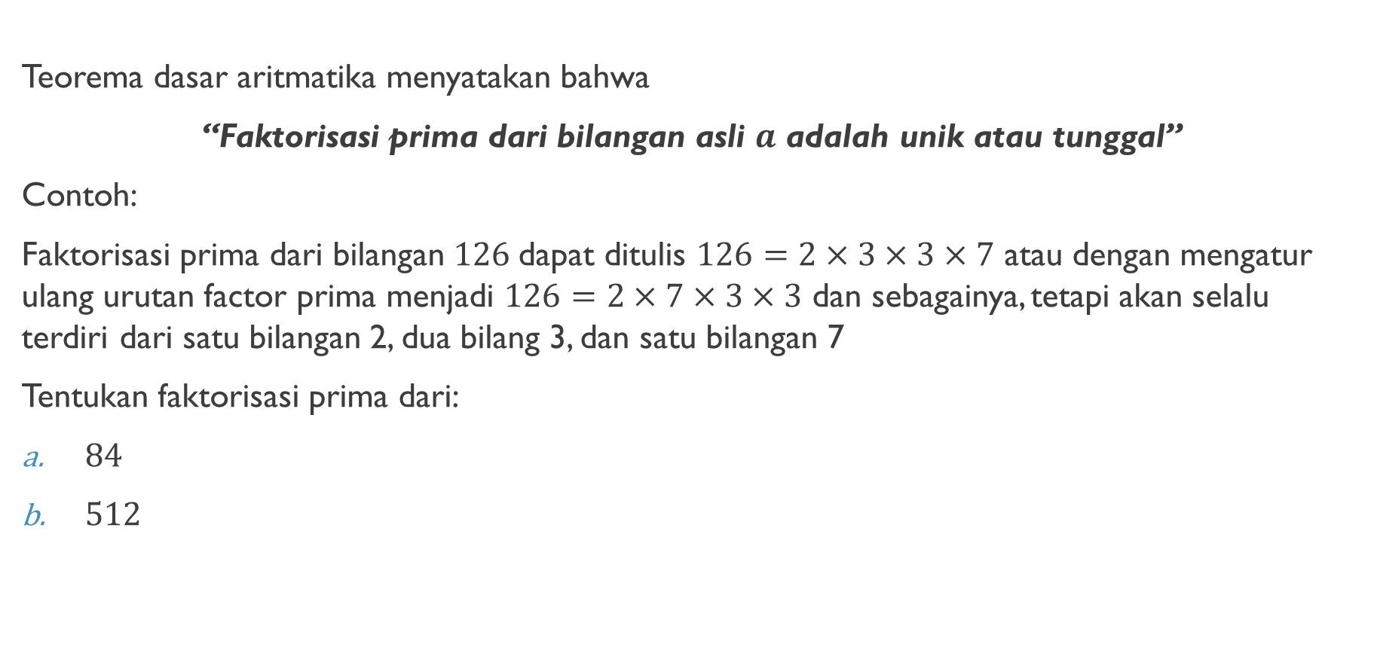
Teorema Dasar Aritmatika
Teorema dasar aritmatika menyatakan bahwa
“Faktorisasi prima dari bilangan asli $a$ adalah unik atau tunggal”
Contoh:
Faktorisasi prima dari bilangan $126$dapat ditulis $126=2×3×3×7$ atau dengan mengatur ulang urutan factor prima menjadi $126=2×7×3×3$ dan sebagainya, tetapi akan selalu terdiri dari satu bilangan 2, dua bilang 3, dan satu bilangan 7
Tentukan faktorisasi prima dari:
$84$
$512$

Slide 25
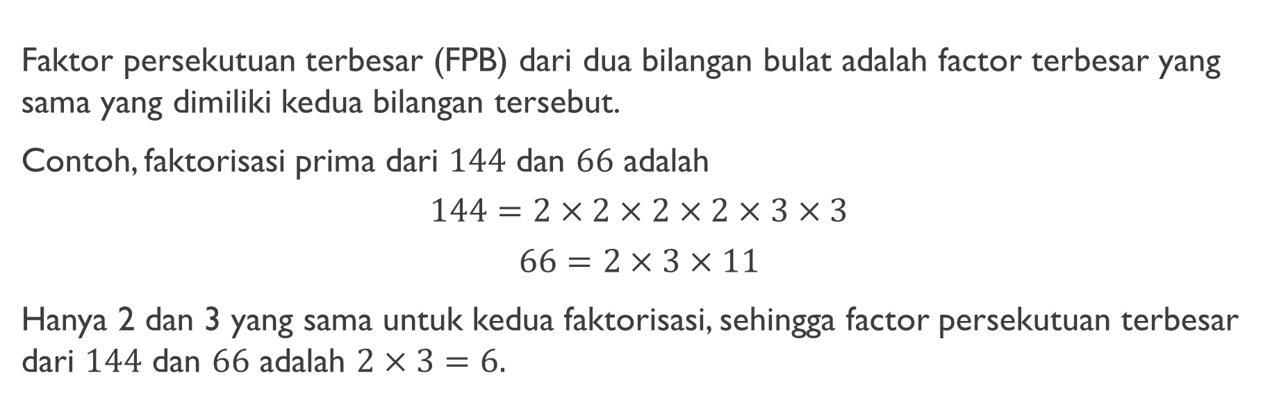
Faktor Persekutuan terBesar (FPB)
Faktor persekutuan terbesar (FPB) dari dua bilangan bulat adalah factor terbesar yang sama yang dimiliki kedua bilangan tersebut.
Contoh, faktorisasi prima dari $144$ dan $66$ adalah
$$144=2×2×2×2×3×3$$
$$66=2×3×11$$
Hanya 2 dan 3 yang sama untuk kedua faktorisasi, sehingga factor persekutuan terbesar dari $144$ dan $66$ adalah $2×3=6.$

Slide 26
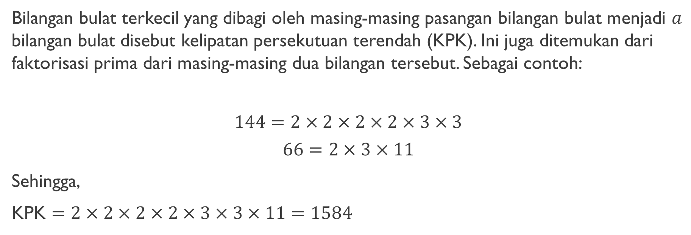
Kelipatan Persekutuan terKecil (KPK)
Bilangan bulat terkecil yang dibagi oleh masing-masing pasangan bilangan bulat menjadi $a$ bilangan bulat disebut kelipatan persekutuan terendah (KPK). Ini juga ditemukan dari faktorisasi prima dari masing-masing dua bilangan tersebut. Sebagai contoh:
$$144=2×2×2×2×3×3$$
$$66=2×3×11$$
Sehingga,
KPK $=2×2×2×2×3×3×11=1584$

Slide 27
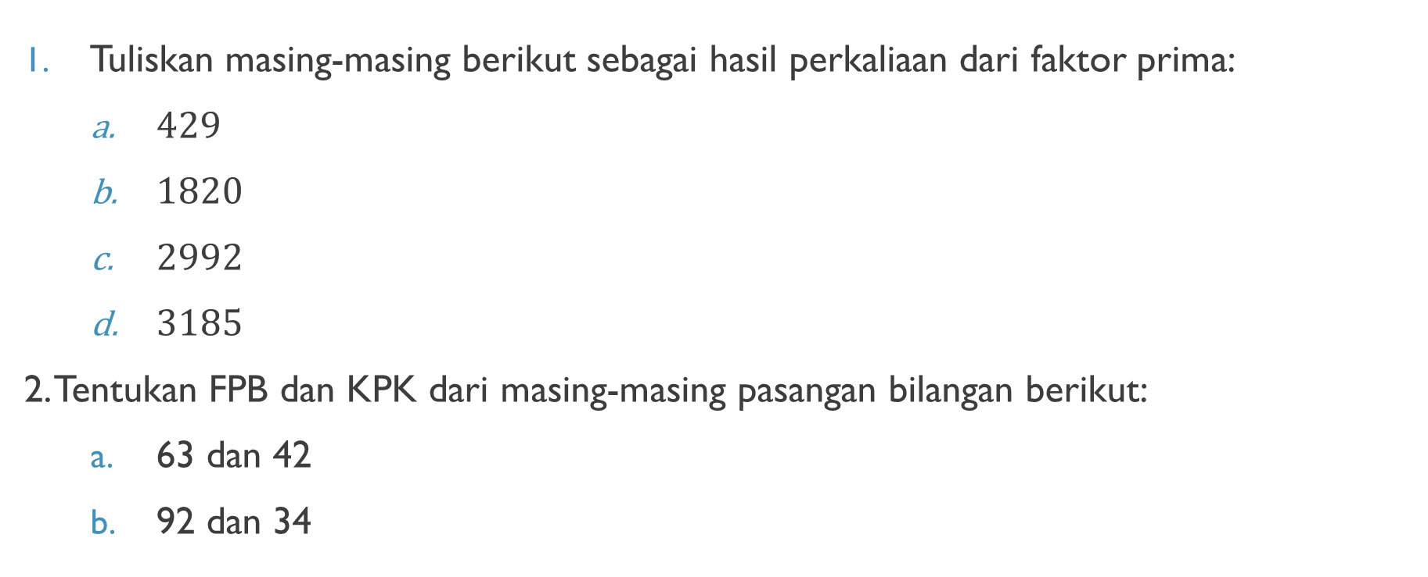
Latihan Soal
Tuliskan masing-masing berikut sebagai hasil perkaliaan dari faktor prima:
$429$
$1820$
$2992$
$3185$
2. Tentukan FPB dan KPK dari masing-masing pasangan bilangan berikut:
63 dan 42
92 dan 34

